Slide 1
Prediction of future gene expression in cells using computational modeling
Bar Ilan University
26.09.2024
Presented By: Adi Shrem & Dotan Sadka
Under Supervision Of: Dr. Shahar Alon & Tal Goldberg
Notes:
ניבוי ביטוי הגנים העתידי בתא באמצעות מידול חישובי

Slide 2
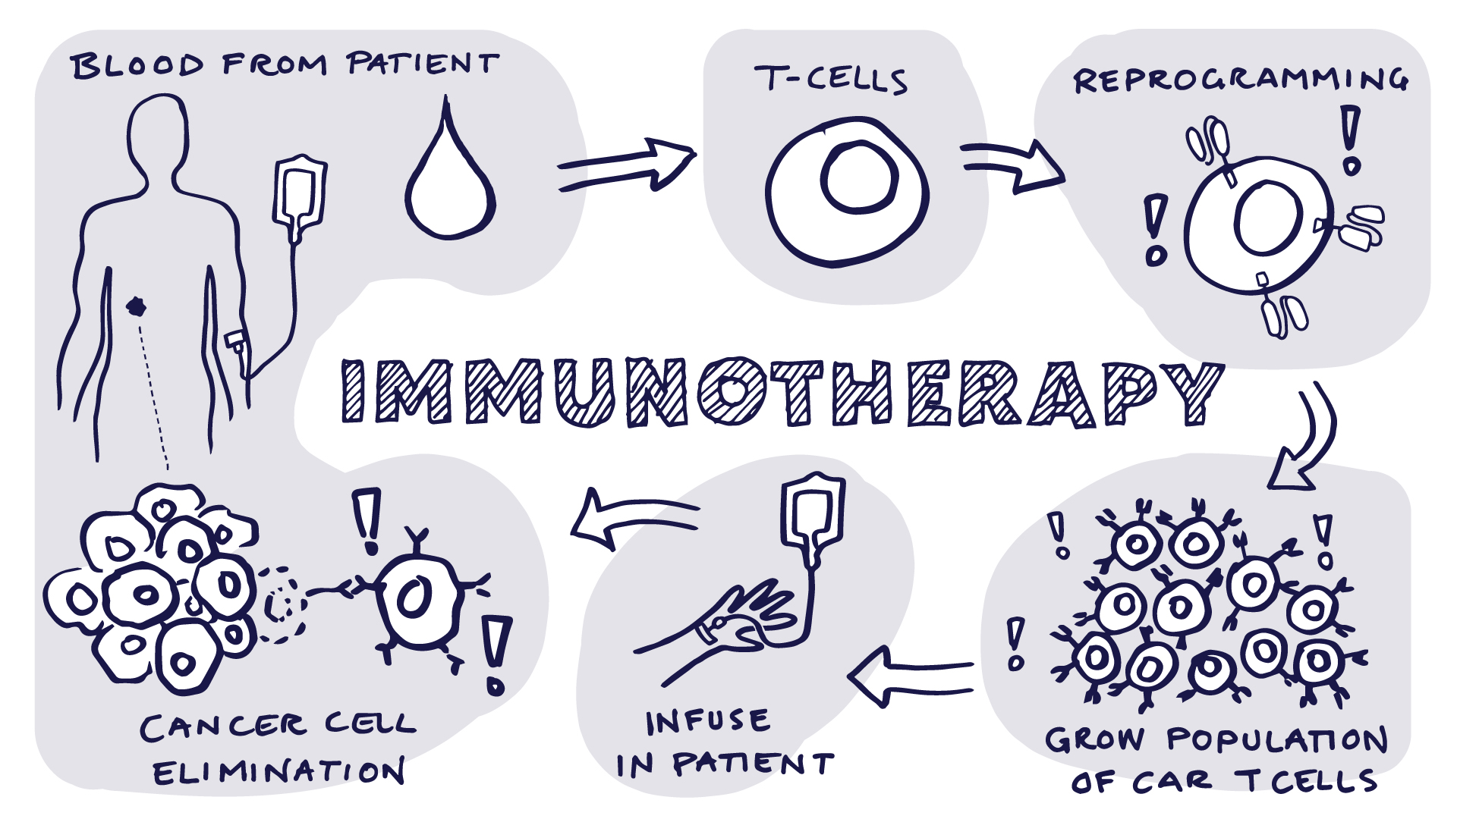
Motivation
Notes:
דותן
מסקנות כאלו יכולות להיות קריטיות במצבים כמו בחירת טיפול עבור חולה סרטן. טיפול אמונותרפי לדוג הוא טיפול מומלץ כי הוא מגייס את מערכת החיסון של האדם להלחם בתאים הסרטניים. החיסרון הוא שהוא לא עובד לעיתים קרובות אבל אין דרך לנבא את זה. יוצא שהחולים עלולים לאבד זמן יקר או אפילו לפתח תגודות אמוניות לא טובות לטיפול. הסקת מסקנה על איטרקציות בין תאיות יכולה להתרחש רק אם נביט על התמונה הכוללת לאורך זמן.

Slide 3
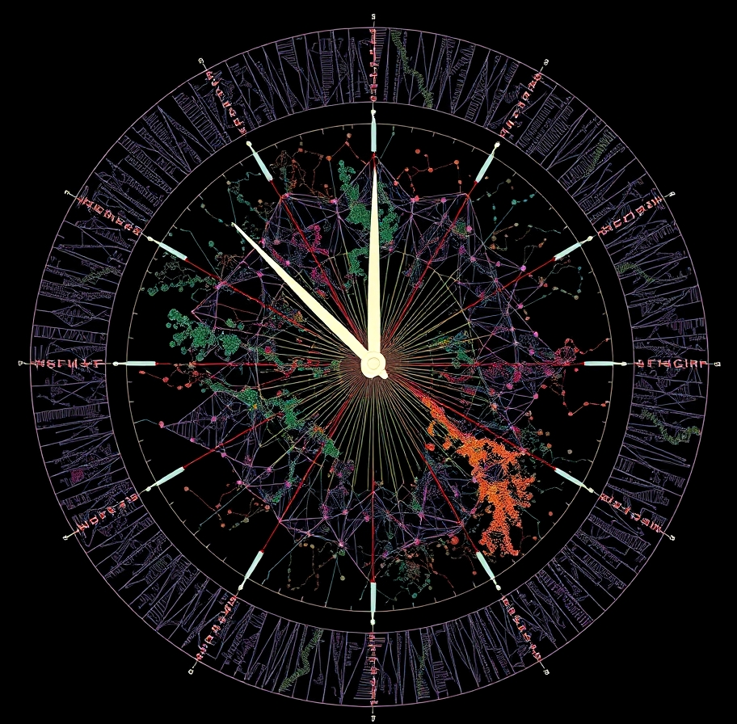
Background
Spatial genomic maps capture cell positions and gene expression at a single moment.
Misleading insights of cell interactions.
Understanding cell interactions over time - key for accurate conclusions in treatment decisions.
Notes:
עדי
מפה גנומית מרחבית היא שיטה מתקדמת בתחום הביולוגיה המולקולרית שמאפשרת לחקור את ביטוי הגנים בתאים ובסביבות הרקמה שלהם תוך שמירה על המיקום המרחבי המדויק שלהם. החיסרון הוא שבמדובר על זמן ספציפי וההנחות שנעשות מכך על האינטקציות בין התאים בגלל המיקום שלהם יכולות להיות מטעות כי תאים זזים מהר מאד ובאקראית ולא בטוח ששני תאים שנמצאים קרוב אחד לשני אכן מתקשרים זה עם זה. לדוגמא אם נסתכל על רקמה סרטנית ונבחין בין תא חיסון בעל ביטוי גנים מסוים שקרוב לתא סרטן לא בהרכח הקירבה היא זו שגרמה לביטוי הזה להתרחש. מסקנות כאלו יכולות להיות קריטיות במצבים כמו בחירת טיפול עבור חולה סרטן. טיפול אמונותרפי לדוג הוא טיפול מומלץ כי הוא מגייס את מערכת החיסון של האדם להלחם בתאים הסרטניים. החיסרון הוא שהוא לא עובד לעיתים קרובות אבל אין דרך לנבא את זה. יוצא שהחולים עלולים לאבד זמן יקר או אפילו לפתח תגודות אמוניות לא טובות לטיפול. הסקת מסקנה על איטרקציות בין תאיות יכולה להתרחש רק אם נביט על התמונה הכוללת לאורך זמן.

Slide 4
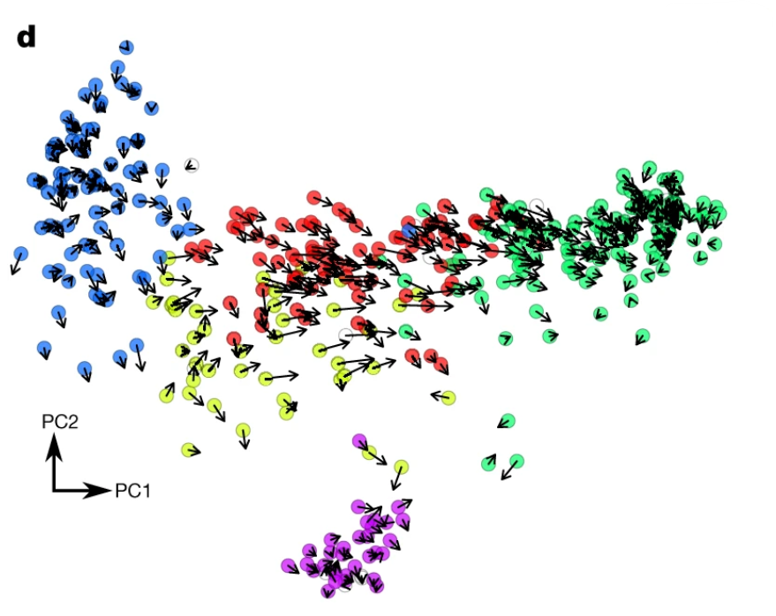


Introduction
Expansion Sequencing (ExSeq), Dr. Alon's lab solution to precise in situ transcriptomics – revealing RNA location inside and outside the nucleus.
RNA Velocity, a new method to calculate the time derivatives of gene expression, potentially indicating the future state of the cells.
Observed and Extrapolated Future States
RNA velocity of single cells by La Manno, Fig.2.d
Notes:
עדי
כדי להתמודד עם הבעיה הזו פותחה שיטה חדשנית שנקראת RNA velocity שבאה לחשב את הביטוי העתידי של הגנים בעזרת משוואת קצב פשוטה. בעזרת שיטה חדשנית שנקראת ,Expansion Sequencing (ExSeq), שפותחה במעבדה של דר שחר אלון ניתן לקבל מפות גנומיות מרחביות שנותנות אינדיקציה על הRNA בתאים בתוך ומחוץ לגרעין בזמן מסוים. בעזרת השיטה של הrna velocity נוכל לנתח את הנתונים האלו ולנבא את הביטוי RNA העתידי של אותם גנים בתאים ולראות האם יש קשר בין הקרבה של התאים זה לזה לבין הביטוי של הגנים בהם. אנחנו התמקדנו בבדיקה של תאי T-cell מול תאי סרטן .

Slide 5

Goals
Organize the genomic data of 5 tissues for RNA velocity analysis.
Implement RNA velocity on our gene expression dataset.
Identifying immune cells – cancer cells interactions.
Notes:
דותן

Slide 6
Workflow
Data preprocessing for RNA velocity calculation.
Hyperparameter selection for optimal results.
RNA velocity estimation and future gene expression vector calculation.
Results and conclusions
Notes:
דותן

Slide 7
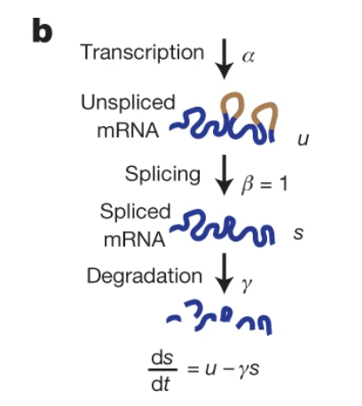
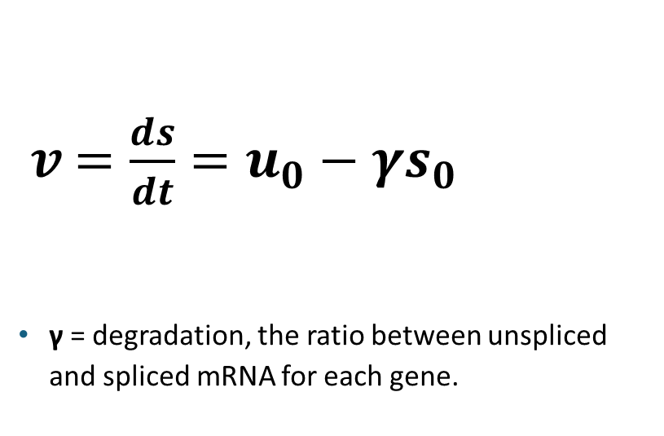
RNA Velocity
$v$ $=\frac{ds}{dt}=u_{0}−γs_{0}$
γ = degradation, the ratio between unspliced and spliced mRNA for each gene.
RNA velocity of single cells by La Manno, Fig.1.b
Notes:
עדי
בעצם החישוב של ה RNA velocity הוא די פשוט, מדובר במשוואת קצב- השינוי בקצב בזמן שווה לערך הUnspliced mRNA פחות ערך הSpliced mRNA כפול גאמה, כאשר גאמה היא היא בעצם היחס בין תעתיקי הUnspliced לתעתיקי הSpliced עבור אותו גן בתא מסוים (הדגרידציה של הגן). בעזרת הדאטה שקיבלנו שיוצרה באמצעות השיטה שפותחה במעבדה של שחר אלון- ExSeq יכולנו להבדיל בין RNA שנמצא בתוך הגרעין לRNA שנמצא מחוץ שיישמש כתעתיקי הUnspliced והSpliced

Slide 8
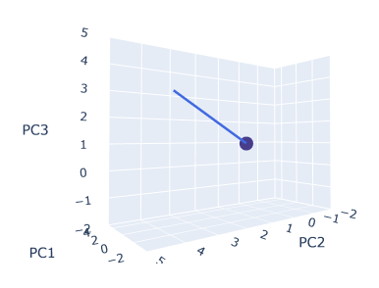
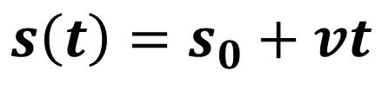
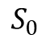
Future gene expression
S(t)
$$s\left(t\right)=s_{0}+vt$$
$$S_{0}$$
Notes:
דותן
כדי למצוא את הביטוי העתידי של הגן בזמן t כלשהו אנחנו צריכים את הביטוי ההתחלתי שלו ועוד המהירות (הvelocity) , קצב השינוי של הגן, כפול t . מדובר בעצם במשוואה פשוטה של זמן כפול מהירות שווה דרך. מה זה דרך? מדובר בתעתיקי spliced RNA פה נכנס הpreprocessing של הדאטה שלנו. חשוב לציין שהמיקום של ביטוי התא לא מתייחס לתא ספציפי אלא לשכלול של הביטוי של התא ושל השכנים שלו שהם תאים בעלי ביטוי גנטי דומה.( במרחבים שנבחרו בשביל לקבל את הקלאסטרים שחיפשנו לפי סוגי התאים). מהמעבדה קיבלנו מטריצות של ביטויי RNA של תאים בתוך ומחוץ לגרעין עבור 5 רקמות. אחרי סינון של תאים בהם יש ביטוי לפחות באחד מהאזורים ואיחודם קיבלנו 2 טבלאות שמכילות 4530 תאים שבהם מבוטאים 271 גנים חופפים. לקחנו את הטבלה של ערכי הspliced כי בסוף עליה נרצה לראות את הביטוי העתידי נרצה גם חלק אותה לקלאסטרים כדי למצוא אילו סוגי תאים מבוטאים לנו ברקמות. אבל הדאטה העיקרי הוא יצירת מרחב PCA מתוך הטבלה הזאת וצימצומו ל3 מרחבים עיקריים כדי לקבל פלוט של מיקום התחלתי של התא לעומת מיקום סופי במרחב הPCA.

Slide 9
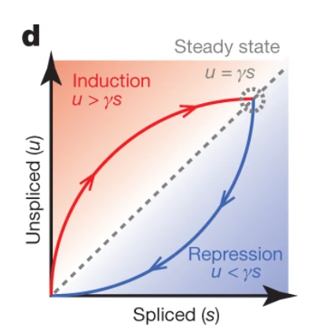
RNA velocity – Gene Expression
When gene expression starts, we expect more transcripts in the nucleus than outside (red).
Spliced transcripts represent mature mRNA ready for translation in the cytoplasm.
Cell interaction can trigger gene induction (red) or repression (blue).
Gene Expression Dynamics
RNA velocity of single cells by La Manno, Fig.1.d
Notes:
עדי
בגרף הזה ניתן לראות את צורת הפלוט שהיינו מצפים לקבל כאשר ניצור פלוטים של בגנים שלנו כך שהקו באמצע מסמן את הsteady state ומהצדדים מדובר על ביטוי של הגן בגרעין (באדום) ובציטופלזמה (בכחול). הצורה שמעניינת אותנו היא הצורה האלפטית דווקא כי היא אומרת שמשהו קורה מבחינת ביטוי הגן וזה יכול לספר לנו על אינטרקציה של אותו תא.

Slide 10
Workflow
Data preprocessing for RNA velocity calculation.
Hyperparameter selection for optimal results.
RNA velocity estimation and future gene expression vector calculation.
Results and conclusions
Notes:
עדי

Slide 11
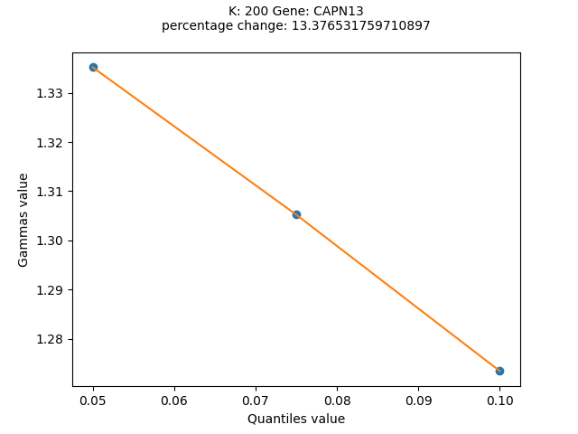
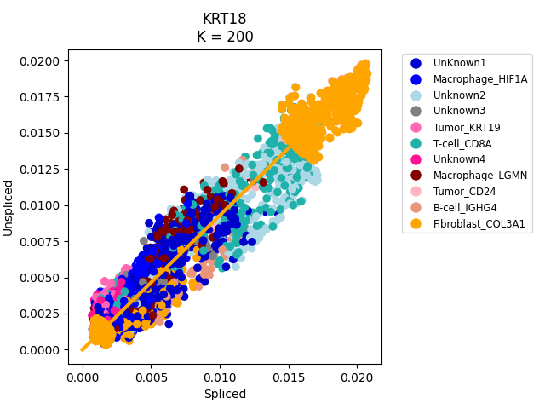
Hyper Parameters - Quantiles
Quantiles represent a set percentage of cells with the highest and lowest expression levels used to calculate the trend line (gamma).
gamma
One of the 20 highest results in the percentage change of quantile values.
Calculation of gamma (yellow line) using the quantiles (yellow points).
Notes:
עדי
כפי שכבר הזכרנו, ייצוג התא בערכת הצירים של גאמא הוא למעשה שקלול של k שכנים של אותו תא בודד, כלומר העריכם של הנקודות כunspliced וspluced מנורמלים לפי מספר השכנים. ביצענו מבחן שבודק את ערכי הגאמה עבור k שכנים שונים. נרצה לקחת K שכבר מראה התכנסות אבל לא גדול מדי בשביל לא למצע את התוצאות לגמרי. מהפלוטים המוצגים בחרנו להמשיך עם K=200.

Slide 12
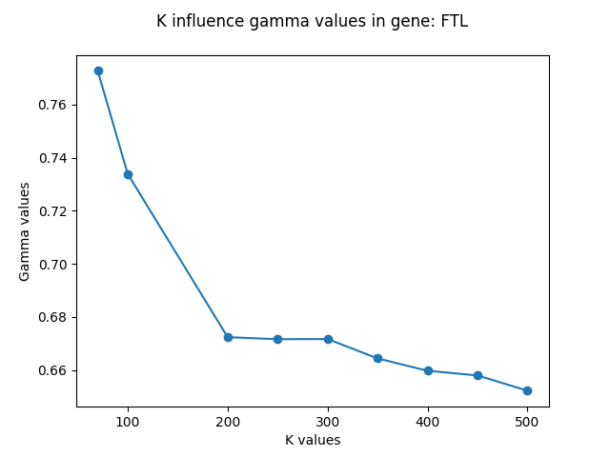
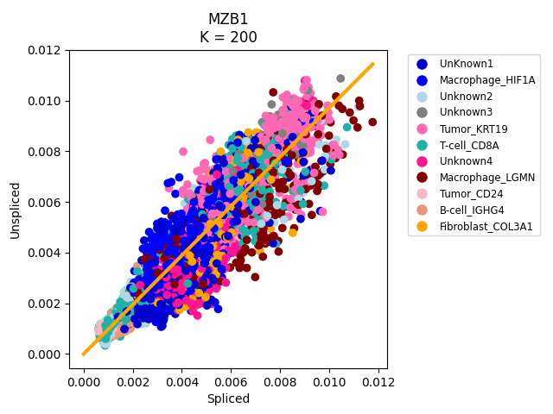
Hyper Parameters - Neighbors (k)
In the gamma representation, each cell is a weighted average of the expression levels of its k nearest neighbors.
cell
Gamma values for different values of K.
Cells’ representation in the gene schema
Notes:
עדי
כפי שכבר הזכרנו, ייצוג התא בערכת הצירים של גאמא הוא למעשה שקלול של k שכנים של אותו תא בודד, כלומר העריכם של הנקודות כunspliced וspluced מנורמלים לפי מספר השכנים. ביצענו מבחן שבודק את ערכי הגאמה עבור k שכנים שונים. נרצה לקחת K שכבר מראה התכנסות אבל לא גדול מדי בשביל לא למצע את התוצאות לגמרי. מהפלוטים המוצגים בחרנו להמשיך עם K=200.

Slide 13
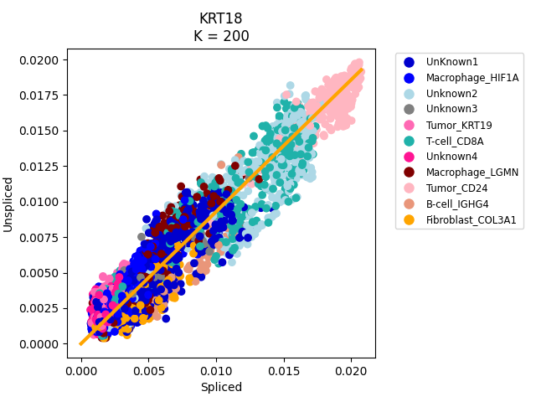
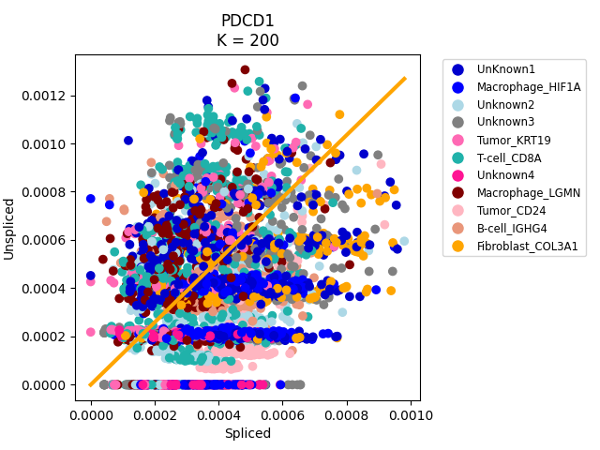
Hyper Parameters – Genes
Ground Truth Gene
Filtered Gene
Notes:
דותן
מבחירת הquantiles והK יצרנו פלוטים עבור כל גן מתוך כל ה271 גנים ההתחלתיים. הגנים איתם נרצה להמשיך יהיו הגנים שקיבלו את הצורה האליפטית שדיברנו עליה קודם שמראה לנו בעצם אינדיקציה לדבי תגובה תאית ושינוי בביטוי הגן. לכן פילטרנו גנים שנראית כמו בתמונה מימן והכנסנו גנים כמו בתמונה משמאל

Slide 14
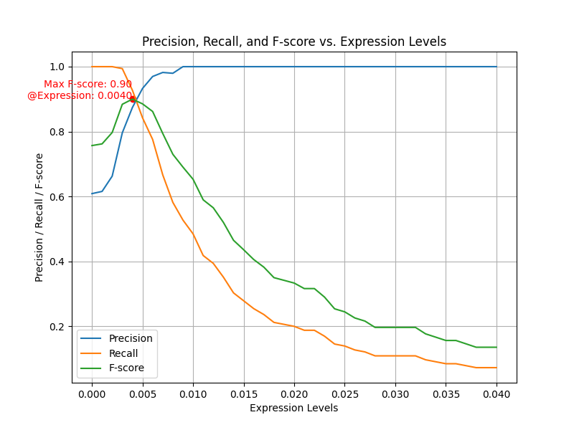
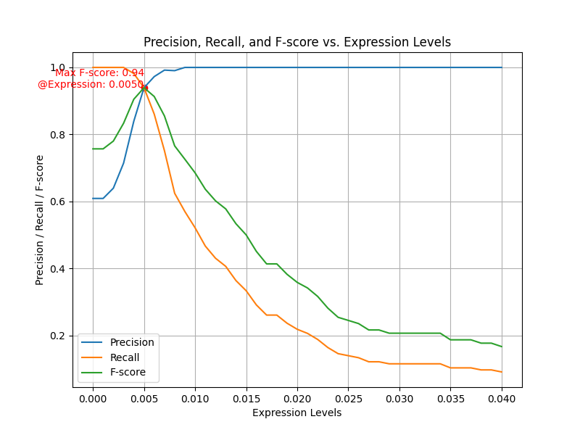
Hyper Parameters – Genes
Spliced
Unspliced
F-score: 0.90, Expression: 0.0040
F-score: 0.94, Expression: 0.0056
Notes:
דותן
בנוסף רצינו לפלטר גנים בעלי ערכים קטנים מדי שלא יתנו לנו תוצאה משמעותית בהמשך ולכן השתמשנו במאגר שסיננו כ tp שלנו וחישבנו precision וrecall כדי לבצע מבחן F-score עבור expression levels שונים.
את הסף נקבל מערך הexpression level שהתקבל עבור המקסימום של F-score.

Slide 15
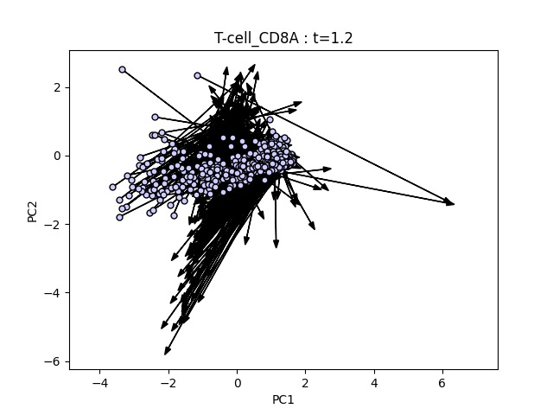
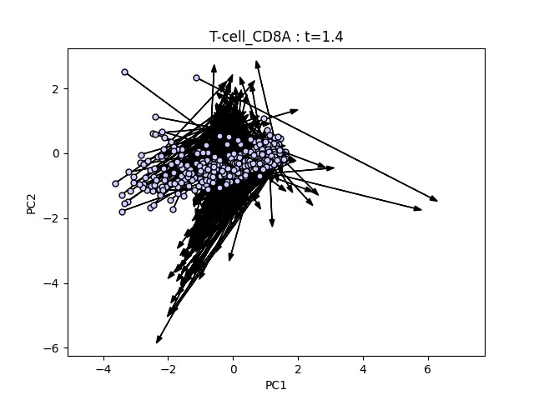


Hyper Parameters – Time (t)
$$S_{0}$$
$$S_{t}$$
Future gene expression vector, PC1, PC2, t=1.2
Future gene expression vector, PC1, PC2, t=1.4
Notes:
עדי
במצב הזה כבר יש לנו את כל הפמטרים בשביל לחשב את הvelocity וכעת נרצה לעבור לראות את השינוי ברמת הביטוי כעבר t מסוים של זמן. בשביל למצוא את t נוציא פלוטים של מיקומי התאים עם חצים שמסמנים לאן התא עתיד להגיע בזמן t מסוים. חשוב לבדוק כי סהכ s(t) נסכם לסהכ 1 כדי שהוקטור ישאר אותו גודל כ גם S0 היה 1 ונוכל לקבל רק שינוי בכיוון.
בחרנו את t=1.2 מכיוון שניתן לראות בצורה יפה את החלוקה למיקומים וקבלת קלאסטרים יחסית שונים עבור כל כיוון.

Slide 16
Workflow
Data preprocessing for RNA velocity calculation.
Hyperparameter selection for optimal results.
RNA velocity estimation and future gene expression vector calculation.
Results and conclusions
Notes:
עדי

Slide 17
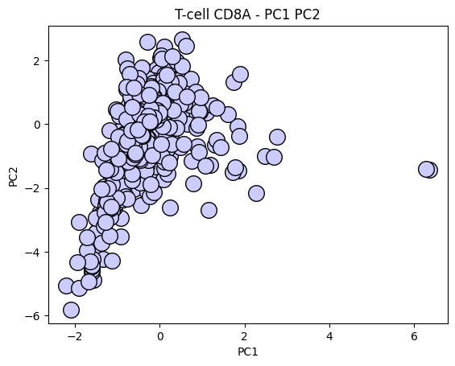

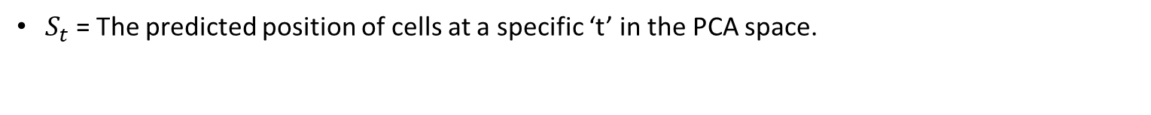
Future Gene Expression
$S_{t}$ = The predicted position of cells at a specific ‘t’ in the PCA space.
$$S_{0}$$
$$S_{t}$$
$$S_{t}$$
Future gene expression vectors in PCA space, t = 1.2.
S(t) position in PCA space, t=1.2
Notes:
עדי
במצב הזה כבר יש לנו את כל הפמטרים בשביל לחשב את הvelocity וכעת נרצה לעבור לראות את השינוי ברמת הביטוי כעבר t מסוים של זמן. בשביל למצוא את t נוציא פלוטים של מיקומי התאים עם חצים שמסמנים לאן התא עתיד להגיע בזמן t מסוים. חשוב לבדוק כי סהכ s(t) נסכם לסהכ 1 כדי שהוקטור ישאר אותו גודל כ גם S0 היה 1 ונוכל לקבל רק שינוי בכיוון.
בחרנו את t=1.2 מכיוון שניתן לראות בצורה יפה את החלוקה למיקומים וקבלת קלאסטרים יחסית שונים עבור כל כיוון.

Slide 18
Workflow
Data preprocessing for RNA velocity calculation.
Hyperparameter selection for optimal results.
RNA velocity estimation and future gene expression vector calculation.
Results and conclusions
Notes:
עדי

Slide 19
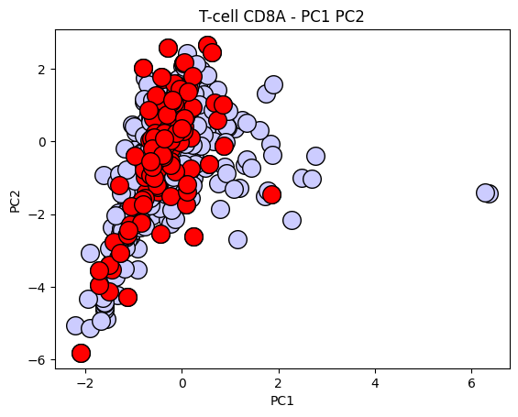
Future Gene Expression
Overall 19% of CD8A cells are close to tumor cells.
S(t) position in PCA space, the red dots indicating CD8A cells near tumor cells.
Notes:
דותן
במצב הזה כבר יש לנו את כל הפמטרים בשביל לחשב את הvelocity וכעת נרצה לעבור לראות את השינוי ברמת הביטוי כעבר t מסוים של זמן. בשביל למצוא את t נוציא פלוטים של מיקומי התאים עם חצים שמסמנים לאן התא עתיד להגיע בזמן t מסוים. חשוב לבדוק כי סהכ s(t) נסכם לסהכ 1 כדי שהוקטור ישאר אותו גודל כ גם S0 היה 1 ונוכל לקבל רק שינוי בכיוון.
בחרנו את t=1.2 מכיוון שניתן לראות בצורה יפה את החלוקה למיקומים וקבלת קלאסטרים יחסית שונים עבור כל כיוון.

Slide 20
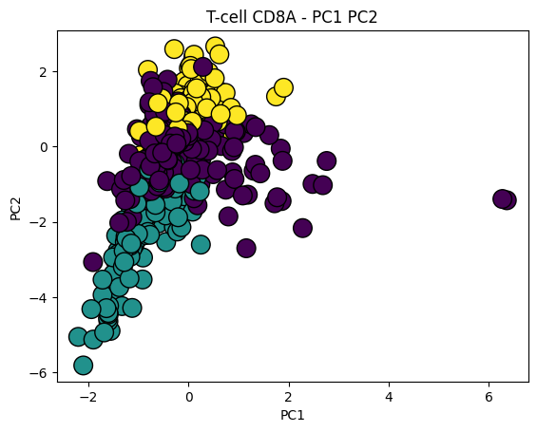
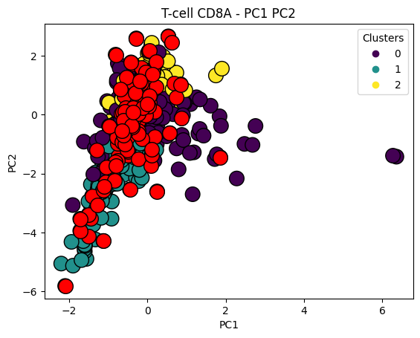
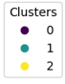
Results - Proximity to Tumor cells
PCA plot showing CD8A T-cells divided into three clusters.
Red dots indicating CD8A cells near tumor cells.
Notes:
עדי
ביצענו קלאסטרינג של מיקומי התאים בזמן t=1.2 (לאחר החישוב שמוצג בשקופית הקודמת) במרחב הPCA. את התאים הסרטניים סימנו באדום, ניתן לראות את הקרבה של תאי הT-cell CD8A לתאי הסרטן.

Slide 21
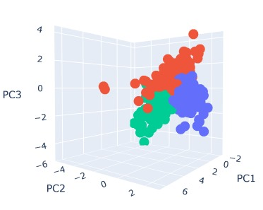
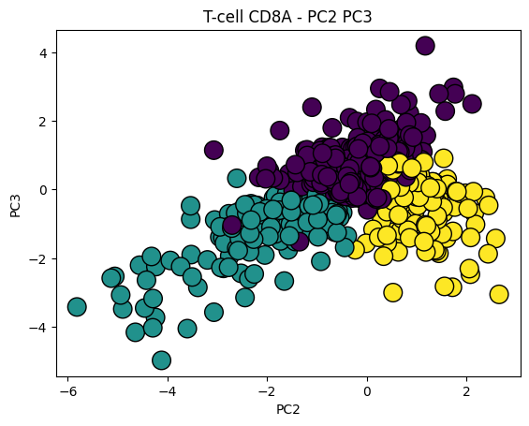
Results - Proximity to Tumor cells
PCA plot showing CD8A T-cells divided into three clusters, 3D.
PCA plot showing CD8A T-cells divided into three clusters, PC2 vs PC3.
Notes:
עדי עוד תמונות להמחשת הקלסתרים והמרחב.

Slide 22
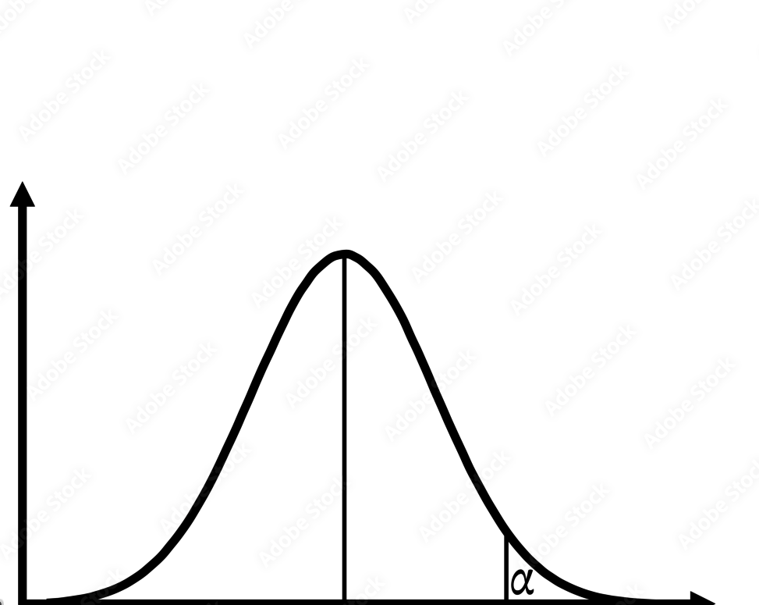

Results - Proximity to Tumor cells
Cluster 0
Cluster 1
Cluster 2
Heterogeneous population
26%
22%
19%
15%
P value < 0.05
Notes:
דותן
ביצענו קלאסטרינג של מיקומי התאים בזמן t=1.2 (לאחר החישוב שמוצג בשקופית הקודמת) במרחב הPCA. את התאים הסרטניים סימנו באדום, ניתן לראות את הקרבה של תאי הT-cell CD8A לתאי הסרטן.

Slide 23




Conclusions
Our data
Expansion Sequencing
RNA velocity
T cell – tumor interaction
Notes:
עדי

Slide 24
Thank You !

